Slide 1
Dekorowanie wyrobów cukierniczych

Slide 2
STYL ANGIELSKI
Styl angielski jest to sztuka dekorowania tortów masami cukrowymi. Dekoracje są wyszukane, złożone, kolorowe. Wymagają zarówno umiejętności projektowania kompozycji, jak i wykonania poszczególnych elementów. Przydatne są przybory do kształtowania płaskich elementów dekoracyjnych (wałki, szablony, foremki). Często wykorzystuje się modelowane ręcznie figurki.

Slide 3
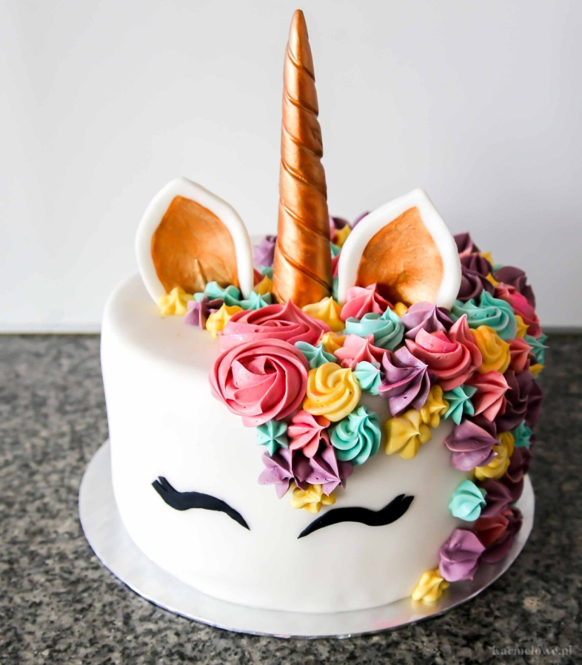
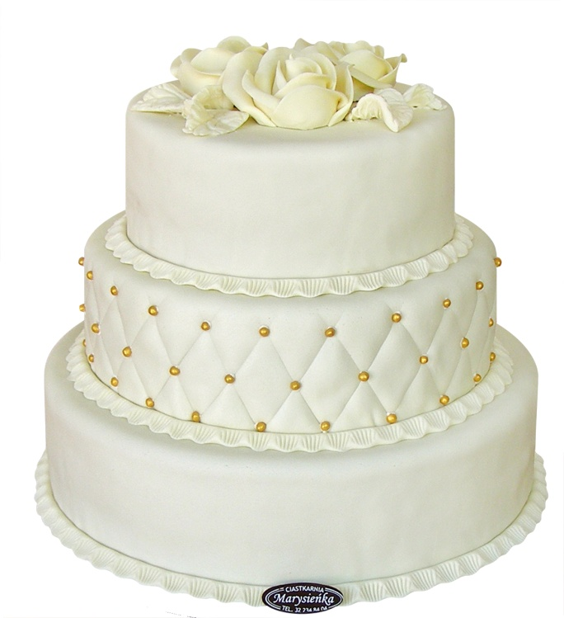
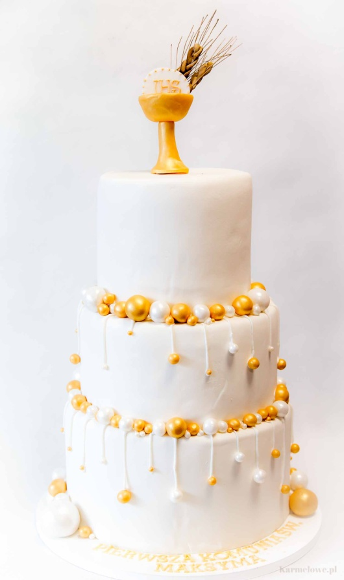
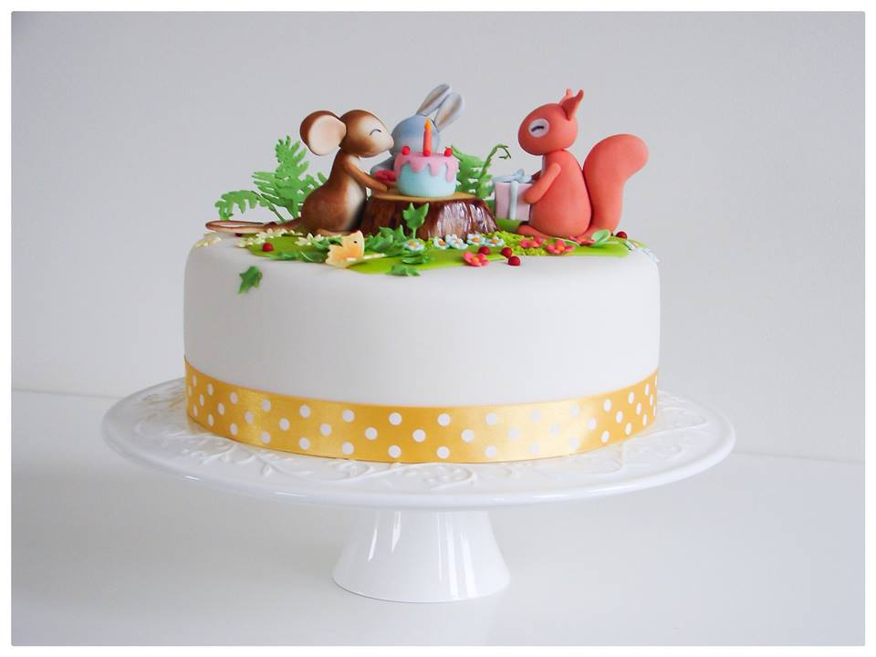

Slide 4
Wizytówki czekoladowe
Do dekoracji można wykorzystać również wizytówki czekoladowe, produkowane specjalną techniką. Wszystkie napisy i obrazy wykonuje się barwioną czekoladą na blatach czekoladowych białych i ciemnych, o różnych kształtach. Wizytówki są całkowicie jadalne. Można je umieszczać na tortach, bankietówkach, a także wykorzystać jako blaciki do ciastek korpusowych. Na wizytówkach można umieścić logo lub nazwę zamawiającego wyrób albo nazwę producenta.

Slide 5
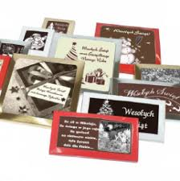
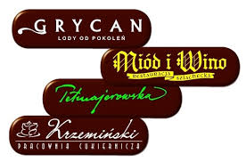
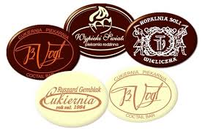

Slide 6
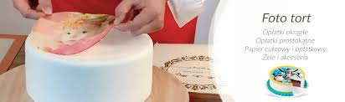
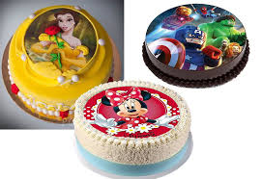
Fotografia na cukierniczych wyrobach okazjonalnych
Fotografie wykonuje się na cienkim podłożu (papierze) opłatkowym lub cukrowym przy użyciu barwników spożywczych.

Slide 7
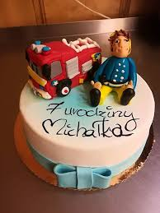
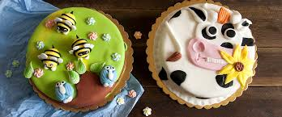
Dekorowanie marcepanem
Marcepan służy do powlekania powierzchni wyrobów oraz do wykonywania różnych figurek i elementów przestrzennych (zdobienie w stylu angielskim).
Figurki można lepić ręcznie, przygotowywać w specjalnych foremkach lub wycinać wzory z rozwałkowanego blatu marcepanowego.

Slide 8
DZIĘKUJĘ ZA UWAGĘ
POZDRAWIAM ☺
Marzena Wołkowska-Baran

